Slide 1
Chapter 4 Creating a Pipeline and Workflow
報告者: 鴻銘

Slide 2
前置作業
等等實作demo 會部屬一個網站到公開的server
但因為用到的服務的免費方案需要綁定信用卡 所以可以看你們要不要操作 (可能要開通國外刷卡)
想跟著做的可以下載 ppt 才有指令可以複製
ppt下載網址 https://advance-tech-ch4.herokuapp.com/download
或者登入 Slack 下載也可以
要到 Heroku 的網站註冊一個帳號

Slide 3



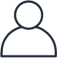
程式開發部屬流程
Push
連結
部屬
Developer
GitHub
Travis CI
Server

Slide 4
持續整合 (Continuous integration, CI)
透過一系列的軟體工程方法，讓程式隨時處於可運作的狀態
讓程式隨時處於潛在可發佈的狀態
頻繁發佈小增量的程式
小增量的發佈，可以降低發生大問題的機率
快速部署與產品的品質有高度相關性
所以目標是要增加產品部屬的速度

Slide 5
持續整合 (Continuous integration, CI)
CI的核心就是自動化build + 版本控制
Build包括：Compilation, Testing, Inspection, Deployment
任何可以自動化的東西，都可以整合到 build 中
每次小小的commit 都 build，可以幫助工程師更快的發現問題，因為修改不多，要除錯也更容易

Slide 6
用 Docker 來 Build 的優點
傳統的build 有一個主要的問題
需要一個非常肥大的環境，包括所有相依的套件，
來執行完整的build
相依的套件：包括編譯器、測試框架、靜態分析工具
版本差異可能會造成問題

Slide 7
用 Docker 來 Build 的優點
使用 Docker 來封裝我們 Build 過程中所需的環境
只要有 Docker image 我們就能做 Build中的各項任務
可以將環境標準化，使本地端與自動化build的環境相同

Slide 8
用 Docker 來 Build 的優點
使用 Docker 來 Build 最終的目的是要他產生的 image (前提是 build 是成功的)
當多人協作開發時， 大家的開發環境可能會與產品上線的環境不同 多專案同時開發時，VM可能會有版本衝突

Slide 9
Pipeline 概念
A pipeline is a collection of stages.
If any of them are not successful, the pipeline stops.
每個階段產生的結果
可傳送到後面的階段做使用
作為最終的產品的一部分
執行速度越快stage，可以放前面，加快收到錯誤回饋的時間

Slide 10
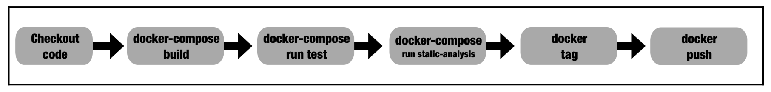

Pipeline 範例

Slide 11
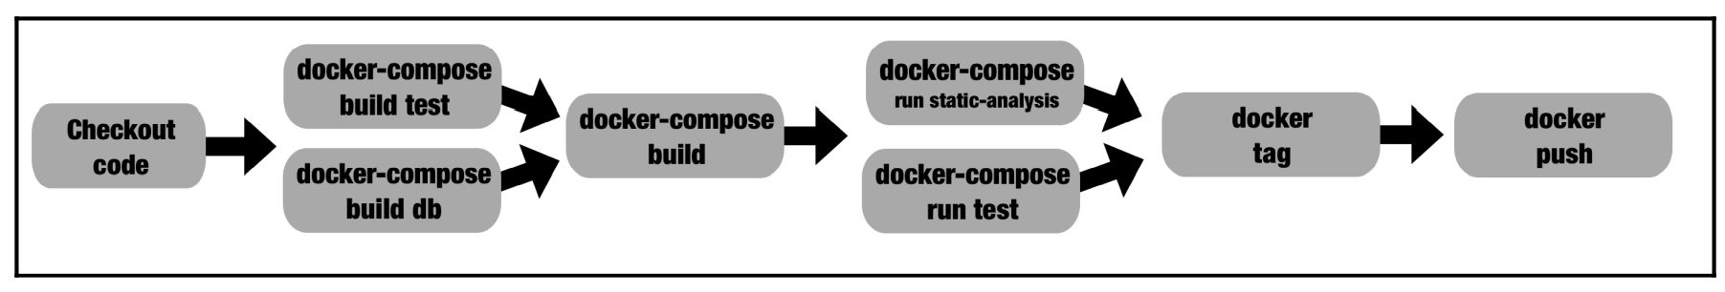
Pipeline 平行執行範例

Slide 12
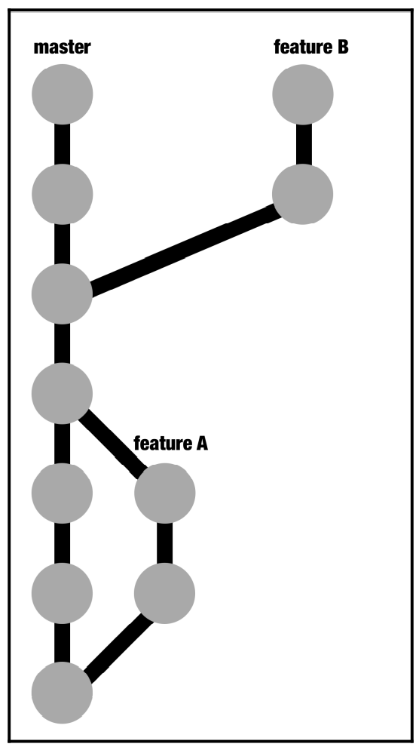

Slide 13
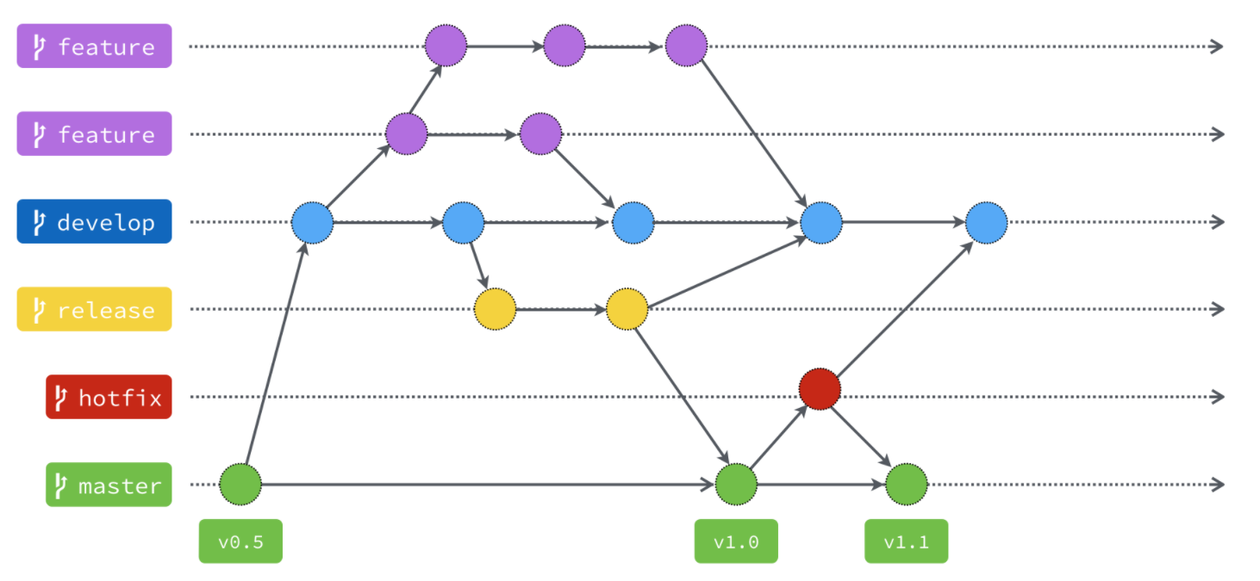
CI 應用在 git flow

Slide 14
CI 應用在 git flow
如果 feature branch 有錯誤影響不大
但是如果 main branch 中有錯誤，通常都要快速去修正
所以如果讓 feature branch 隨時與 master branch同步 再搭配 CI，就能讓 master branch非常stable

Slide 15
Travis CI
常用的 CI 服務，與 GitHub高度整合
GitHub上的公開專案可以免費使用此服務
只需要簡單的登入 GitHub帳號，就能直接在平台上使用

Slide 16
建立 .travis.yml 檔案
檔名一定要為 .travis.yml (開頭有一個 點 哦)
此檔案一定要放在 repo 的根目錄
Travis CI 會根據此檔案的設定來做 build
Build 分為哪些 stage
用哪個版本的 docker

Slide 17
Travis CI Build
Build 會在一台或多台 VM上執行
可以根據 .travis.yml 設定要使用的 VM的作業系統
雖說透過 docker 我們已經不太需要管作業系統的差異 但還是要確保使用的docker 及 docker-compose版本是正確的

Slide 18
確認docker-compose 版本為1.23.2
services:
- docker
env:
- DOCKER_COMPOSE_VERSION=1.23.2
before_install: # 此區塊會在所有的 VM 中執行
- sudo rm /usr/local/bin/docker-compose
- curl -L https://github.com/docker/compose/releases/download/${DOCKER_COMPOSE_VERSION}/docker-compose-`uname -s`-`uname -m` > docker-compose
- chmod +x docker-compose
- sudo mv docker-compose /usr/local/bin

Slide 19
Build 要執行的部分
script:
# 需要定義 docker-compose.yaml
- docker-compose build db
- docker-compose build static-analysis
- docker-compose build test-postgresql
- docker-compose run test-postgresql
- docker-compose run static-analysis

Slide 20
完整code + Travis CI網站
1 Stage Code

Slide 21
平行處理
jobs:
include:
- stage: tests
name: "Unit Tests"
script:
- docker-compose build db
- docker-compose build test-postgresql
- docker-compose run test-postgresql
- stage: tests
name: "Static Analysis"
script:
- docker-compose build static-analysis
- docker-compose run static-analysis

Slide 22
完整code + Travis CI網站
Parallel Code

Slide 23
將build好的image 傳到 docker hub
services:
- docker
env:
global:
- DOCKER_COMPOSE_VERSION=1.23.2
- secure: "……" # 需要用 travis CI encrypt
- secure: "……" # 需要用 travis CI encrypt
before_install:
- echo "Login into Docker Hub"
- echo "$DOCKER_PASSWORD" | docker login -u "$DOCKER_USERNAME" --password-stdin
- export GIT_SHA=`git rev-parse --short HEAD`
- echo "Building commit $GIT_SHA"

Slide 24
將build好的image 傳到 docker hub
stage: push
name: "Push to Docker Hub"
script:
- docker-compose build server
- docker tag thoughts_server:latest hongminghsieh/ch4:$GIT_SHA
- docker push hongminghsieh/ch4:$GIT_SHA
- docker tag thoughts_server:latest hongminghsieh/ch4:$TRAVIS_BRANCH
deploy:
- provider: script
script: docker push hongminghsieh/ch4:$TRAVIS_BRANCH
on:
branch: master

Slide 25
完整code + Travis CI網站
Push Build Result to Docker Hub

Slide 26
實作 Demo
透過 GitHub + Travis CI + Heroku
完整實現 CI / CD

Slide 27
Git 安裝
Windows 安裝
http://git-scm.com/download/win
MacOS 安裝
有 brew 可以直接 brew install git
http://git-scm.com/download/mac

Slide 28
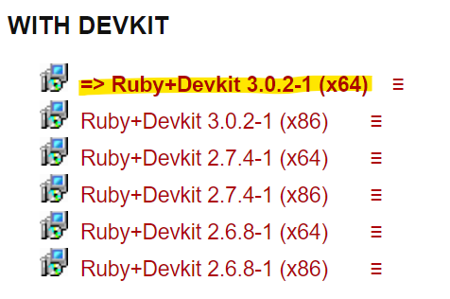
Ruby 安裝
Windows 安裝
https://rubyinstaller.org/downloads/
MacOS 安裝
brew install ruby
https://www.ruby-lang.org/zh_tw/documentation/installation/

Slide 29
Travis CI 安裝
Windows + MacOS
gem install travis

Slide 30
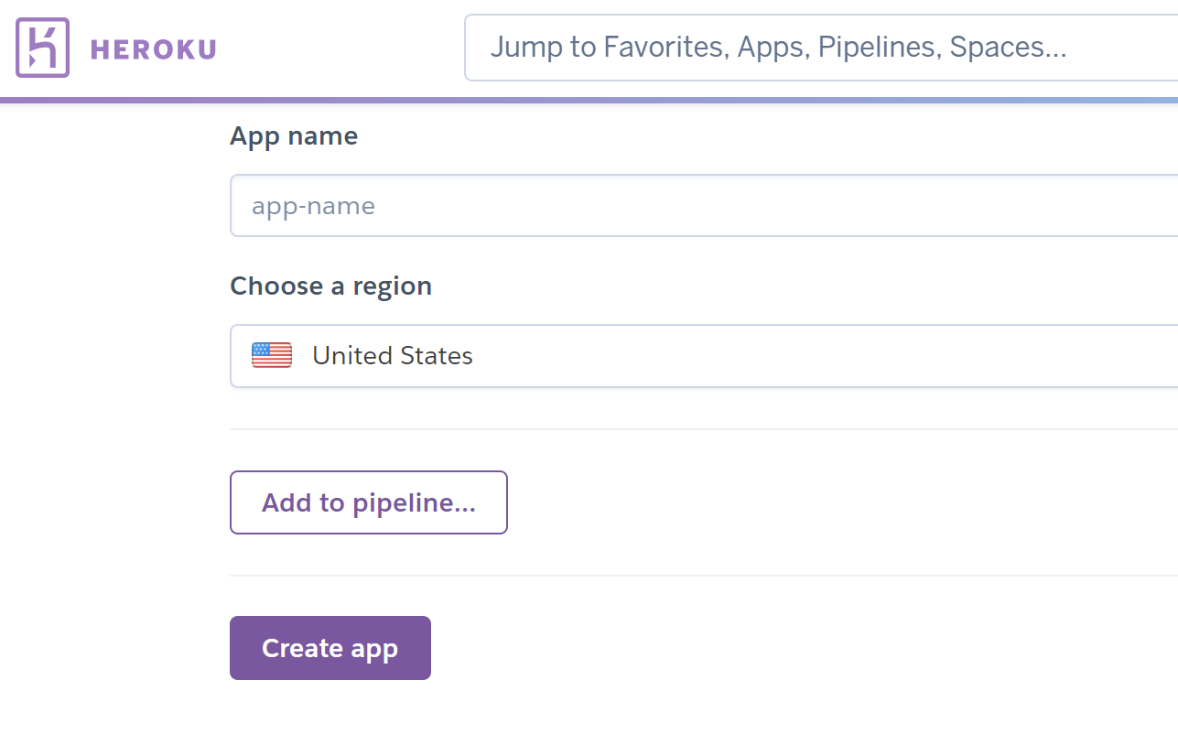
Heroku 註冊 + 建立一個新的 app
https://dashboard.heroku.com/
登入後，右上角 New → Create new app

Slide 31
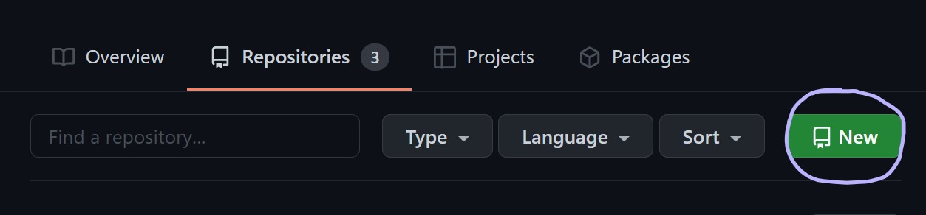
建立一個 repo
到 github 的網站登入
右上角頭像點開 → Your repositories
選擇 New → 建立一個 Public 的 repo
Notes:
https://github.com/ManticoreDai/ch4-class-demo.git

Slide 32
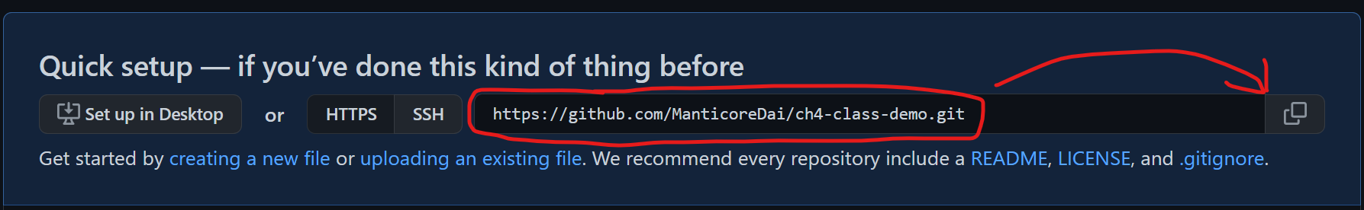

Clone demo code到你建立的 repo
git clone https://github.com/ManticoreDai/ch4-test.git
cd ch4-test
git remote rm origin
git remote add origin <your_repo_url>
git branch -M main
git push -u origin main
這個步驟可能會跳出要你登入github
Notes:
https://github.com/ManticoreDai/ch4-class-demo.git

Slide 33
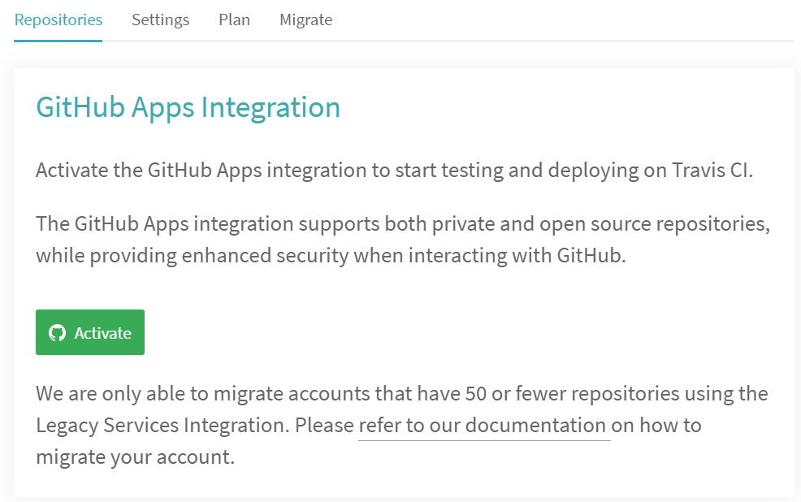

到 Travis CI 網站連結剛剛建立的 repo
https://app.travis-ci.com/
Sign up with github
要注意網站要是 travis-ci.com 而不是 travis-ci.org

Slide 34
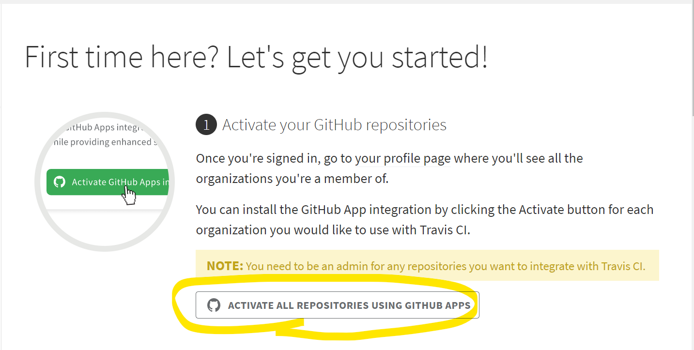
到 Travis CI 網站連結剛剛建立的 repo
https://app.travis-ci.com/
Sign up with github
要注意網站要是 travis-ci.com 而不是 travis-ci.org

Slide 35
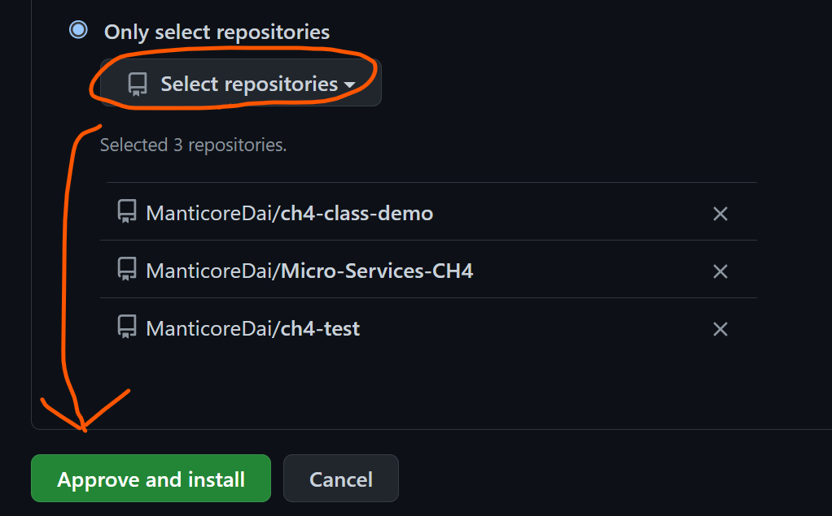
到 Travis CI 網站連結剛剛建立的 repo

Slide 36
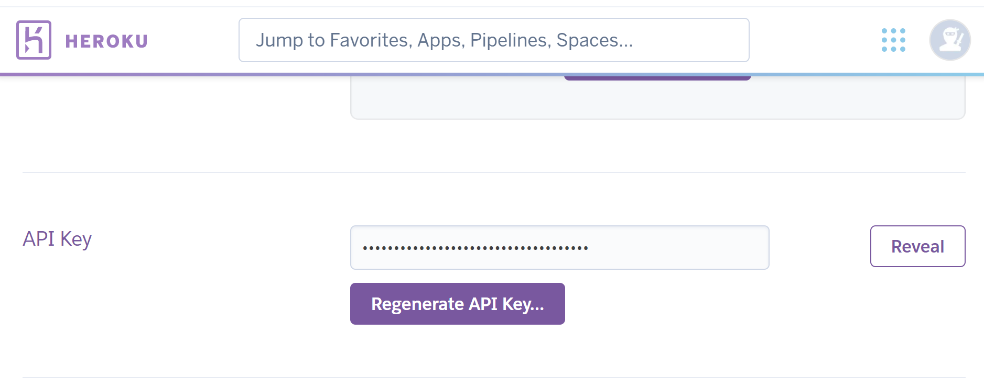
更新 .travis.yml 檔案
找到你的 Heroku app 的 API key
右上角頭像 → Account settings
下面的 API Key 點Reveal 然後複製

Slide 37
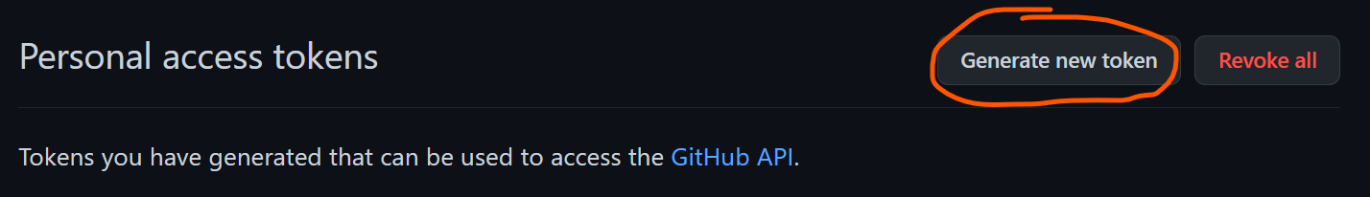
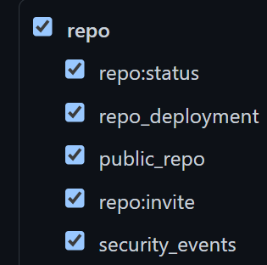
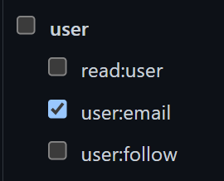

建立一個 github token 給 travis login
https://github.com/settings/tokens
取一個名字， Expiration 可以選7天 或者custom 1天就好
勾三個權限

Slide 38
更新 .travis.yml 檔案
travis login --pro --github-token yourGitHubTokenHere
travis encrypt --com HEROKU_API_KEY="your_api_key"
一定要在 git 下來的那個資料夾執行 (ch4-test)
(可能要輸入yes 確認)
更新secure，把加密後的那串改成自己的

Slide 39
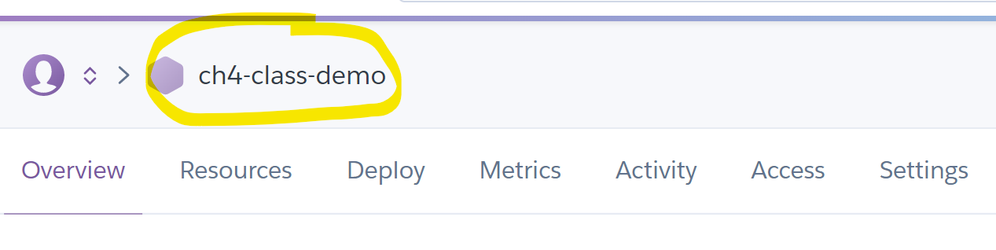

更新 .travis.yml 檔案
更改Heroku repository的名稱為剛剛創建的 Heroku APP的名稱
# should change to yours
- docker tag ch4-web:latest registry.heroku.com/<your-app-name>/web
# should change to yours
- docker push registry.heroku.com/<your-app-name>/web

Slide 40
更新 .travis.yml 檔案
deploy:
- provider: script
# should change to yours
script: heroku container:release web --app <your-app-name>
這樣只要push後，Travis偵測到 GitHub有更新，就會自動Build一個Server然後部屬到 Heroku

Slide 41
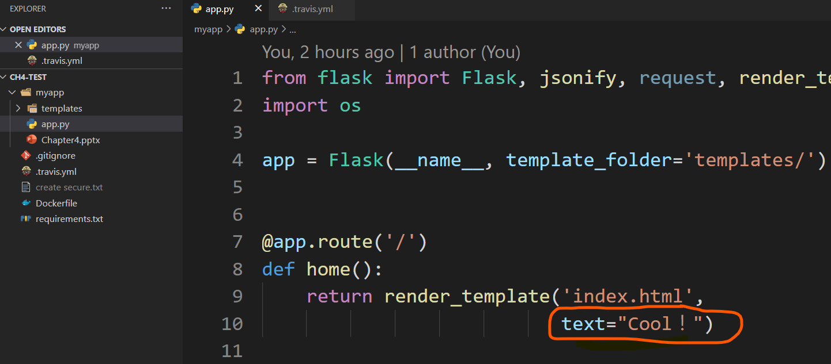
更改網站印出的內容 (Optional)

Slide 42
大功告成啦啦啦～～
如果 git 沒設定過的要先設定才能push
git config --global user.email you@example.com
git config --global user.name "Your Name"
git add .
git commit –m "test"
git push
只要push後，Travis CI偵測到 GitHub有更新 就會自動build一個Server Image 然後部屬到 Heroku

Slide 43
到 Travis CI查看Build狀況

Slide 44
到 Heroku 打開APP看看結果

Slide 45
參考 + 延伸閱讀
https://ithelp.ithome.com.tw/articles/10219083
Git Flow 是什麼？為什麼需要這種東西？ https://gitbook.tw/chapters/gitflow/why-need-git-flow.html
站在 Docker 的肩膀上，部署任何語言的 Web 應用到 Heroku https://medium.com/starbugs/deploy-any-web-application-to-heroku-with-docker-b64b9b0eb93
Container Registry & Runtime (Docker Deploys) https://devcenter.heroku.com/articles/container-registry-and-runtime#using-a-ci-cd-platform
Script "heroku login" in a CI environment (講解把heroku api key設置到哪個環境變數後，就能不用帳密登入heroku) https://stackoverflow.com/questions/39554697/script-heroku-login-in-a-ci-environment

